Slide 1
Les Chartes et le Code Civil du Québec
Profession éducation spécialisée
L’intervention à caractère social et les lois, Fiches 1 et 2, pp.8 à 23

Slide 2
La Charte canadienne des droits et libertés
https://www.youtube.com/watch?v=bNMz6SV85aI
Depuis 1982

Slide 3
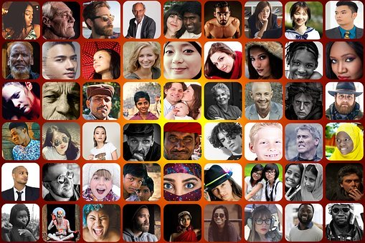
Droits universels & Libertés fondamentales

Slide 4
La Charte canadienne des droits et libertés garantit :
Les libertés fondamentales, les droits démocratiques
Le droit de demeurer et de travailler n'importe où au Canada
Les garanties juridiques (droit à la vie, à la liberté et à la sécurité personnelle)
Les droits à l'égalité pour tous
Les langues officielles du Canada
Les droits à l'instruction dans la langue de la minorité
Le patrimoine multiculturel du Canada
Les droits des peuples autochtones
(Gouvernement du Canada 2018, article 1)

Slide 5
Pour qui?
La Charte canadienne des droits et libertés « s’applique aux gouvernements, mais pas aux organisations, aux entreprises ou aux citoyens. »
Elle protège les droits de tous les Canadiens par rapport aux atteintes inscrites dans d’autres lois, politiques ou mesures adoptées par les gouvernements, dont des pouvoirs publics comme la police ».
(Commission canadienne des droits de la personne, s.d.-a, paragr. 3)

Slide 6
Constitution canadienne (loi suprême)
Charte canadienne
Une loi est adoptée
Jugée conforme à la charte
Jugée non conforme à la charte
Loi validée Loi non validée

Slide 7


Slide 8
Porter plainte

Slide 9

Commission canadienne
des droits de la personne

Slide 10
La Charte des droits et libertés
Charte Québécoise- depuis 1976

Slide 11
la Charte garantit, notamment, les droits suivants:
le droit à la vie, à la sûreté, à l'intégrité et à la liberté de sa personne,
la liberté de conscience,
la liberté de religion,
la liberté d’opinion,
la liberté d’expression,
la liberté de réunion pacifique,
la liberté d’association
le droit à la vie privée.
(Commission des droits de la personne et de la jeunesse, Des droits pour tous, parag. 3-4)

Slide 12
Les droits et libertés fondamentaux garantis dans la Charte
les droits politiques (par exemple, le droit de vote) ;
les droits judiciaires (par exemple, le droit d’être représenté par un avocat) ;
les droits économiques et sociaux (par exemple, le droit à l’instruction publique gratuite)
le droit à l’égalité, c'est-à-dire l’interdiction de la discrimination et du harcèlement (art 10)
(Commission des droits de la personne et de la jeunesse, Des droits pour tous, parag. 3-4)

Slide 13
Les accommodements raisonnables
Faire en sorte que personne ne soit discriminée sous aucun prétexte, à moins de contraintes excessives (que l’on doit prouver)
Compétences socioaffectives nécessaires:
Bienveillance
Respect des différences
Respect des droits fondamentaux

Slide 14
Porter plainte

Slide 15
Commission des droits de la personne et des droits de la jeunesse et le Tribunal des droits de la personne (TDP)

Slide 16
La complémentarité entre les chartes et les lois
Les lois se basent sur les Chartes et ne peuvent passer outre leurs principes, à moins d’être une loi d’exception pour des situations très précises;
Voir tableau 1.1. en pages 13-14 pour voir des exemples de complémentarité: on se base sur les Chartes pour développer le filet de sécurité sociale via les lois.

Slide 17
Le Code Civil du Québec (CCQ)
Fiche 2

Slide 18

En harmonie
avec les Chartes
Depuis 1994

Slide 19


Plus de 3000 articles
Favoriser le bien-être collectif
Assurer la protection des personnes en situation de vulnérabilité
Créer une société plus équitable
Énonce les droits et responsabilités des personnes (physique et morale) qui sont installées au Québec

Slide 20

Domaines du droit civil
Plusieurs!
P.EX.:
DROIT DES PERSONNES
DROIT DE LA FAMILLE
DROIT DES BIENS
DROIT DES CONTRATS
RESPONSABILITÉ CIVILE…..

Slide 21
Complémentarité et droit de recours
Tout comme les Chartes, les lois sont complémentaires avec le CcQ, à l’exception des lois d’exception, tel que la LPJ.
Voir tableau 2.1 en page 21 pour des exemples de complémentarités et exclusion.
Voir l’exemple en pp 22-23 sur les possibilités d’accompagnement d’une personne qui se sent lésée dans ses droits individuels.
N’oubliez pas de tenir des notes au dossier de façon rigoureuse pour aider dans les dédales juridiques au besoin.

